Slide 1
Data Challenge
Objekt Lokalisation in Münzenbildern vom Corpus- Nummorum Projekt*
*https://www.corpus-nummorum.eu/
Patrick Raphael Melnic & Berna Sen

Slide 2
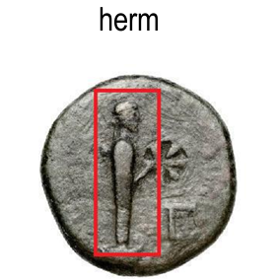
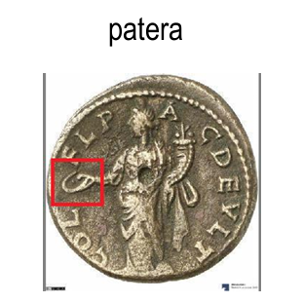
Agenda
Problemstellung
Werkzeuge:
Contrastive Learning
Transformer-Modelle
CLIP
OWL-ViT
Lösungsansatz

Slide 3
Problemstellung
Wie können wir anhand von Transformer-Modellen die Herausforderung der Objektlokalisierung in Münzenbildern bewältigen und so die Klassifizierung von Personen und Gegenständen auf antiken Münzen verbessern?

Slide 4




Werkzeuge
Schnittstellen von Hugging Face fürs Training & Evaluieren
Pytorch für Grafikkarte & Preprocessing von Daten
Roboflow für Data Split & Augmentation
Weights & Biases für Logging der Metriken

Slide 5
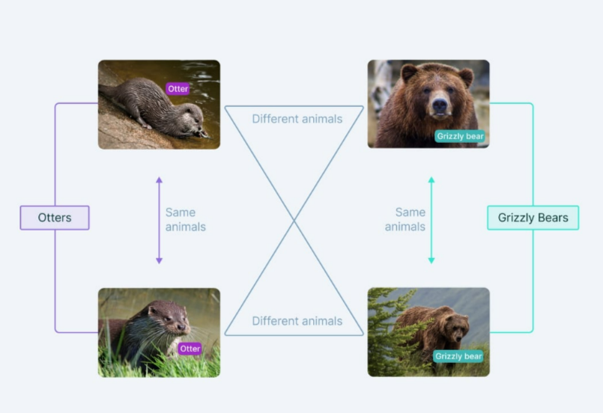
Kontrastives Lernen (englisch: Contrastive Learning)
Methode des maschinellen Lernens
Modell soll lernen, ähnliche von unähnlichen Daten zu unterscheiden
Ziel: Repräsentation (Einbettung) der Daten, welche Ähnlichkeiten und Unterschiede zwischen den Merkmalen der Daten optimal abbildet

Slide 6
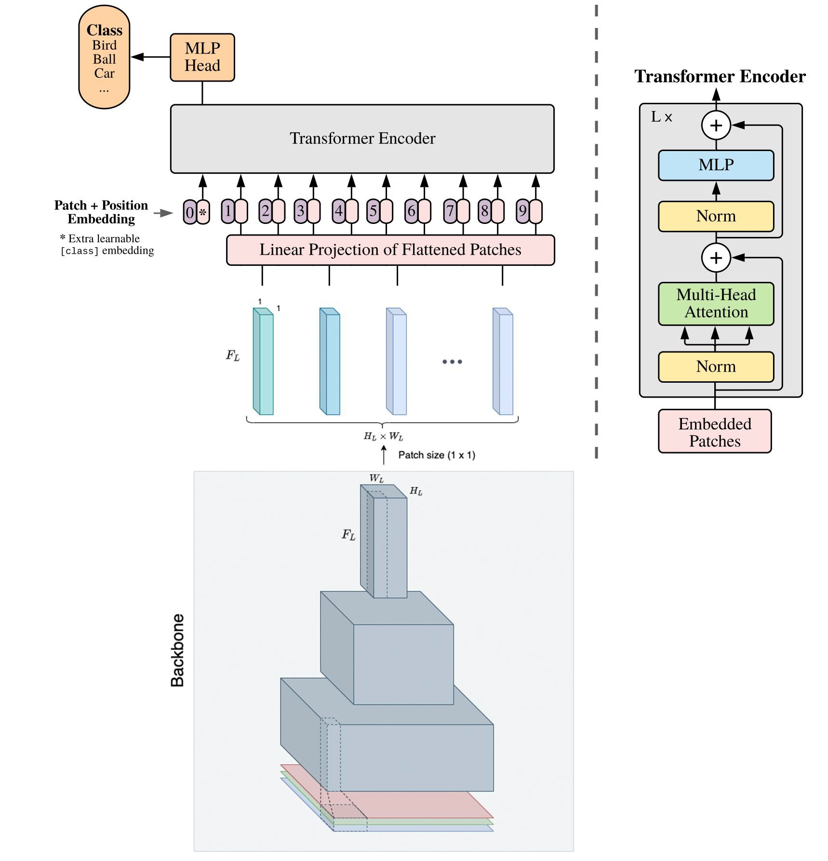
Transformer-Modelle
Ein Transformer-Modell ist eine neuronale Netzwerkarchitektur
Wandelt Eingabe in eine andere Art von Ausgabe um
Transformer nutzen eine besondere Version des Attention-Mechanismus (Aufmerksamkeitsmechanismus)
Hervorheben von Gewichtung verwandter Wörter, um den Kontext für ein bestimmtes Wort oder Token zu unterstützen, das eine andere Art von Daten beschreibt oder ein Sprachphonem darstellt.
Nutzung eines KI-Konzepts, das Attention

Slide 7
CLIP & OWL-ViT
CLIP (Contrastive Language-Image Pre-training)
eine von OpenAI entwickelte und 2021 veröffentlichte Methode zum Erkennen und Klassifizieren von Bildern
Training mithilfe von Bild-Text-Paaren
Durch Zusammenhänge zwischen Bild und Text konnten die relevantesten Bildunterschriften zu einem gegebenen Bild vorhergesagt werden
OWL-ViT (Vision Transformer for Open-World Localization)
Modell zur textbasierten Objekterkennung
Nutzt CLIP als multimodales Grundgerüst
ViT-ähnlichen Transformer für visuelle Merkmale
kausales Sprachmodell, um Textmerkmale zu erhalten.

Slide 8
Lösungsansatz
Pre-training von CLIP
Finetuning für die Objektlokalisierung
Integration des CLIP-Modells in die Objekterkennung
Vergleich zwischen OWL-Vit & Mask R-CNN

Slide 9
Quellen
Rohit Kundu,The Beginner’s Guide to Contrastive Learning (v7labs.com), https://www.v7labs.com/blog/contrastive-learning-guide#h1, 22. Mai 2022, (letzter Zugriff: 02.05.2024)
George Lawton, Was ist Transformer-Modell? - Definition von Computer Weekly, https://www.computerweekly.com/de/definition/Transformer-Modell, Januar 2024, (Zugriff: 02.05.2024)

Slide 10
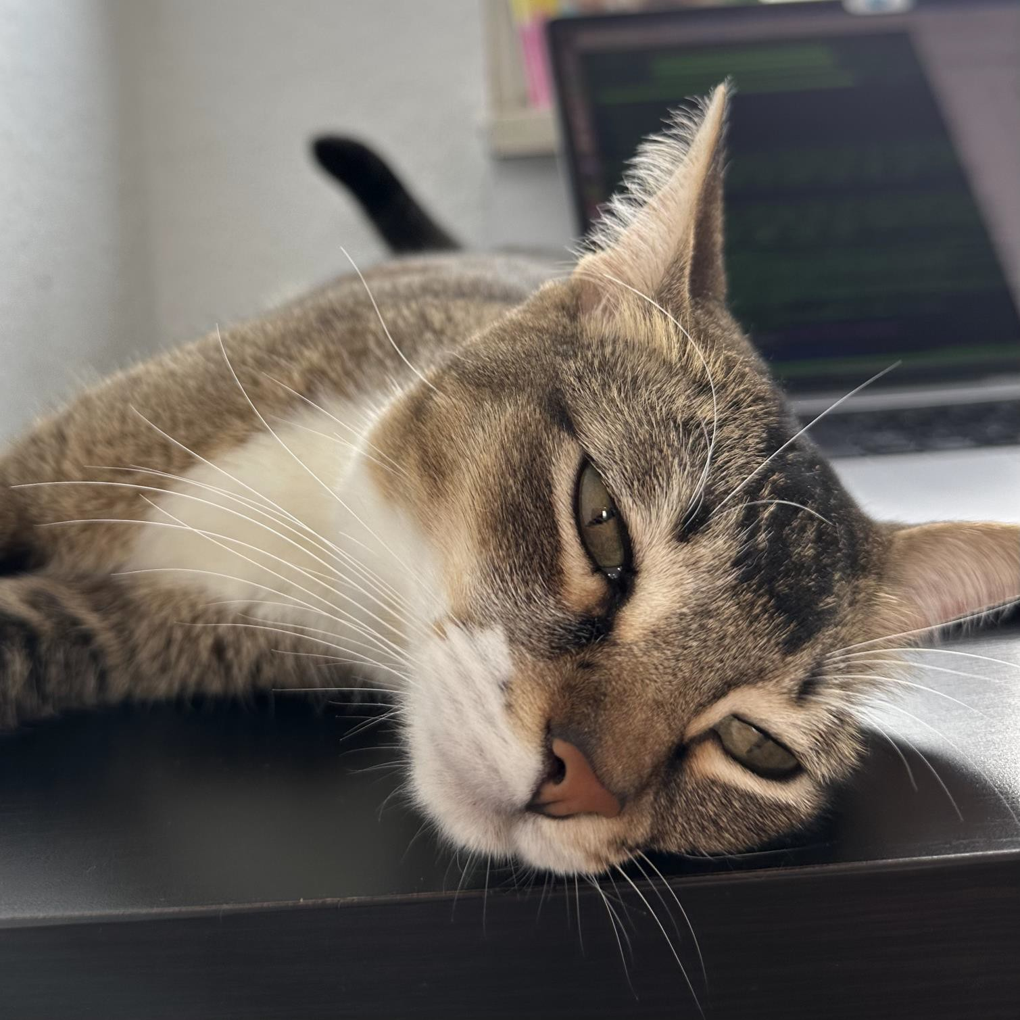
Danke für die Aufmerksamkeit!

